Slide 1
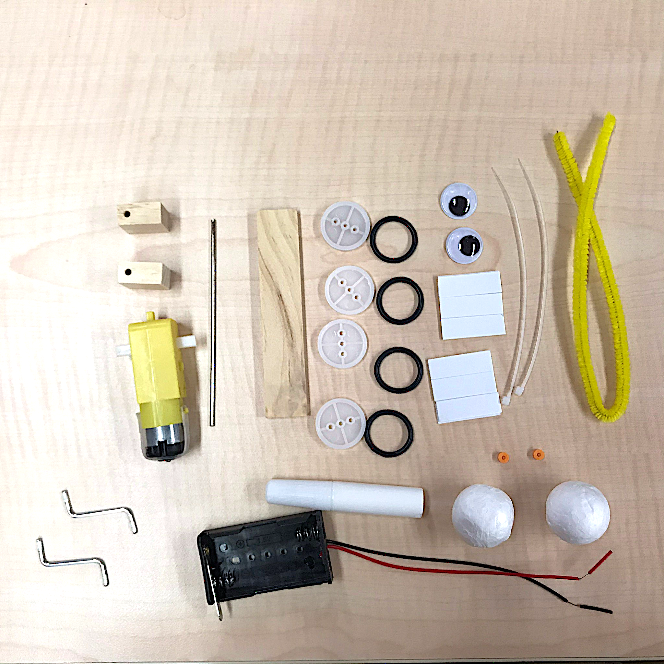
輪子*4
橡膠圈*4
眼珠*2
扎帶*2
前臂*2
毛根*1
電池盒*1
雙面膠*6(片)
材料包
馬達*1
小木塊*2
大木塊*1
輪軸*1
軸套*2
白膠*1

Slide 2
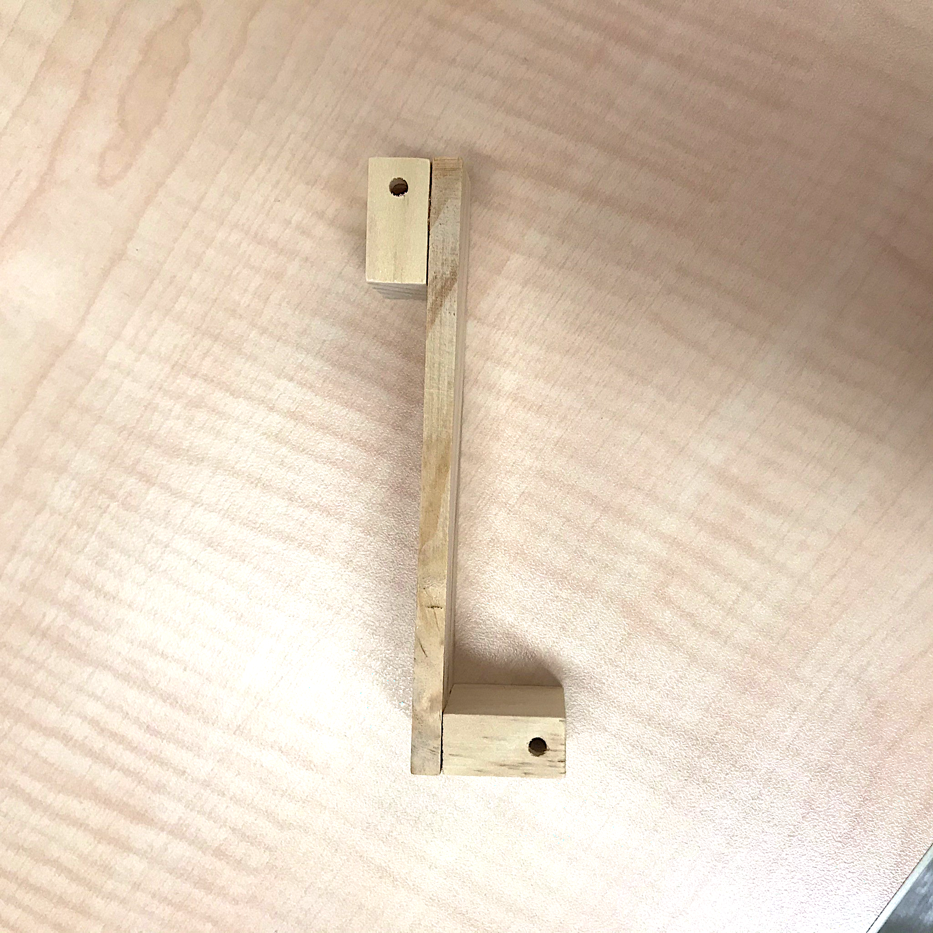

STEP 1
將兩個小木塊與大木塊黏在一起
注意木塊的方向及小洞位置

Slide 3
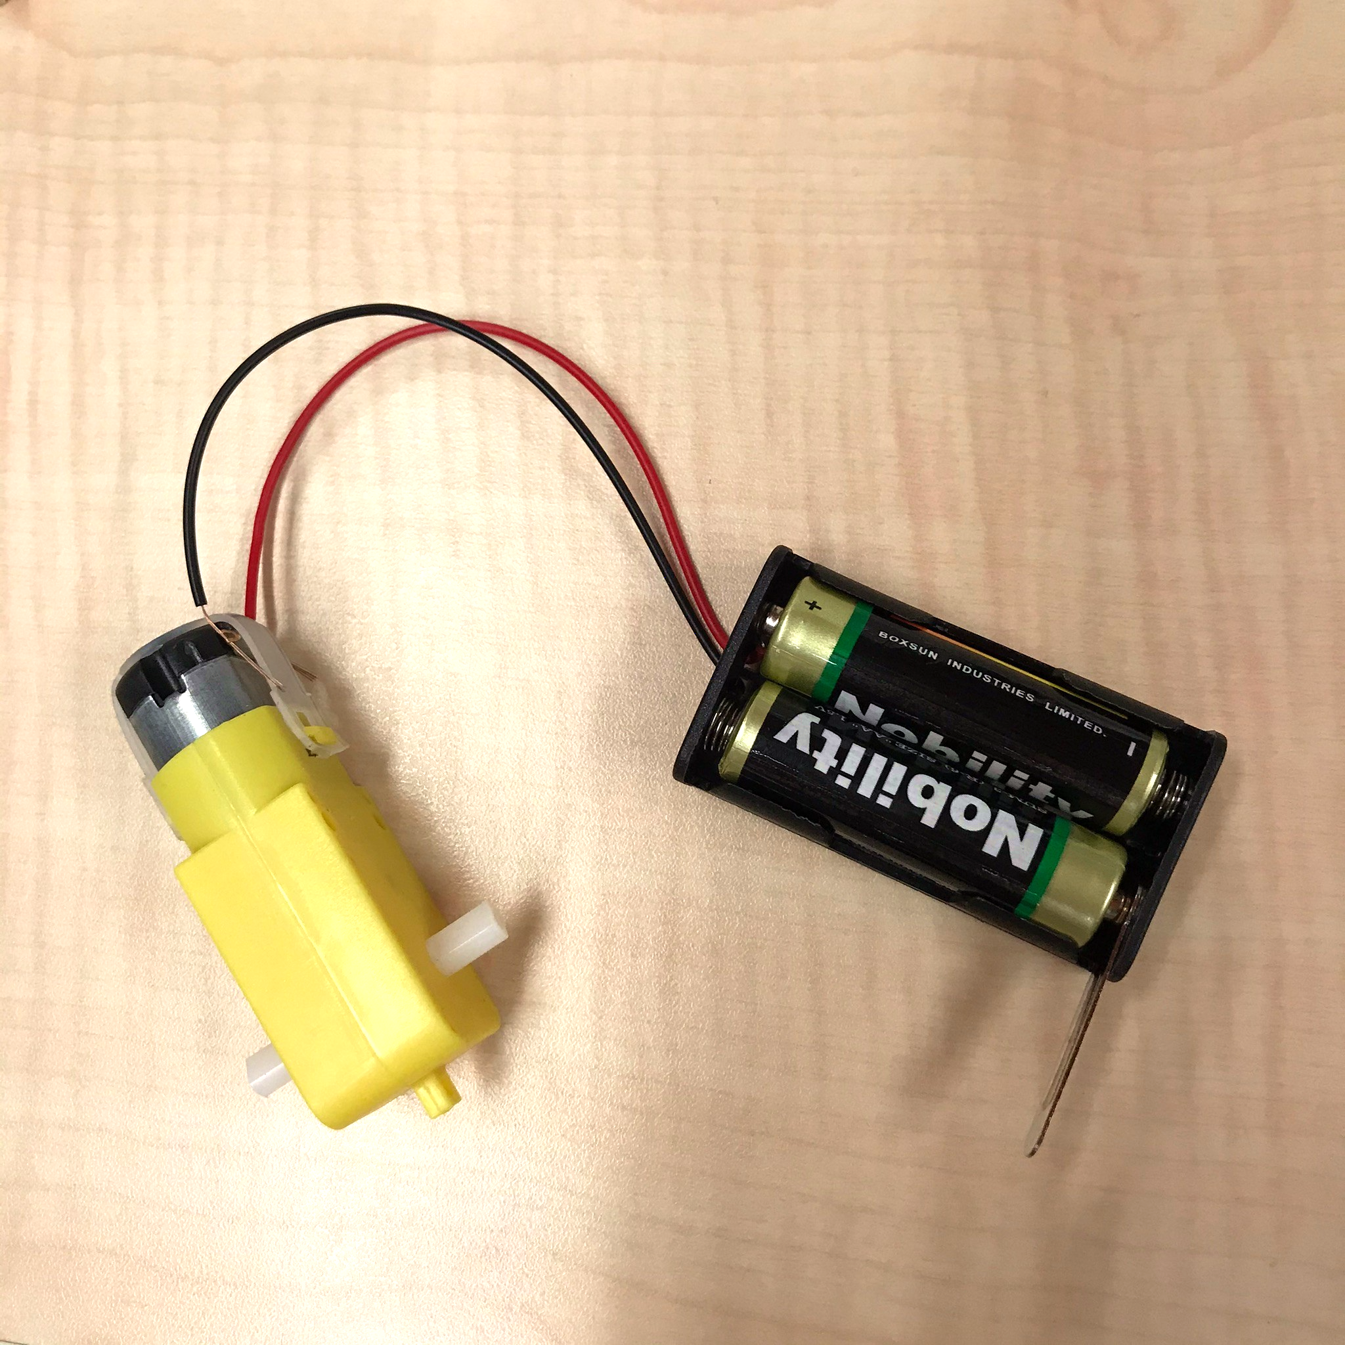
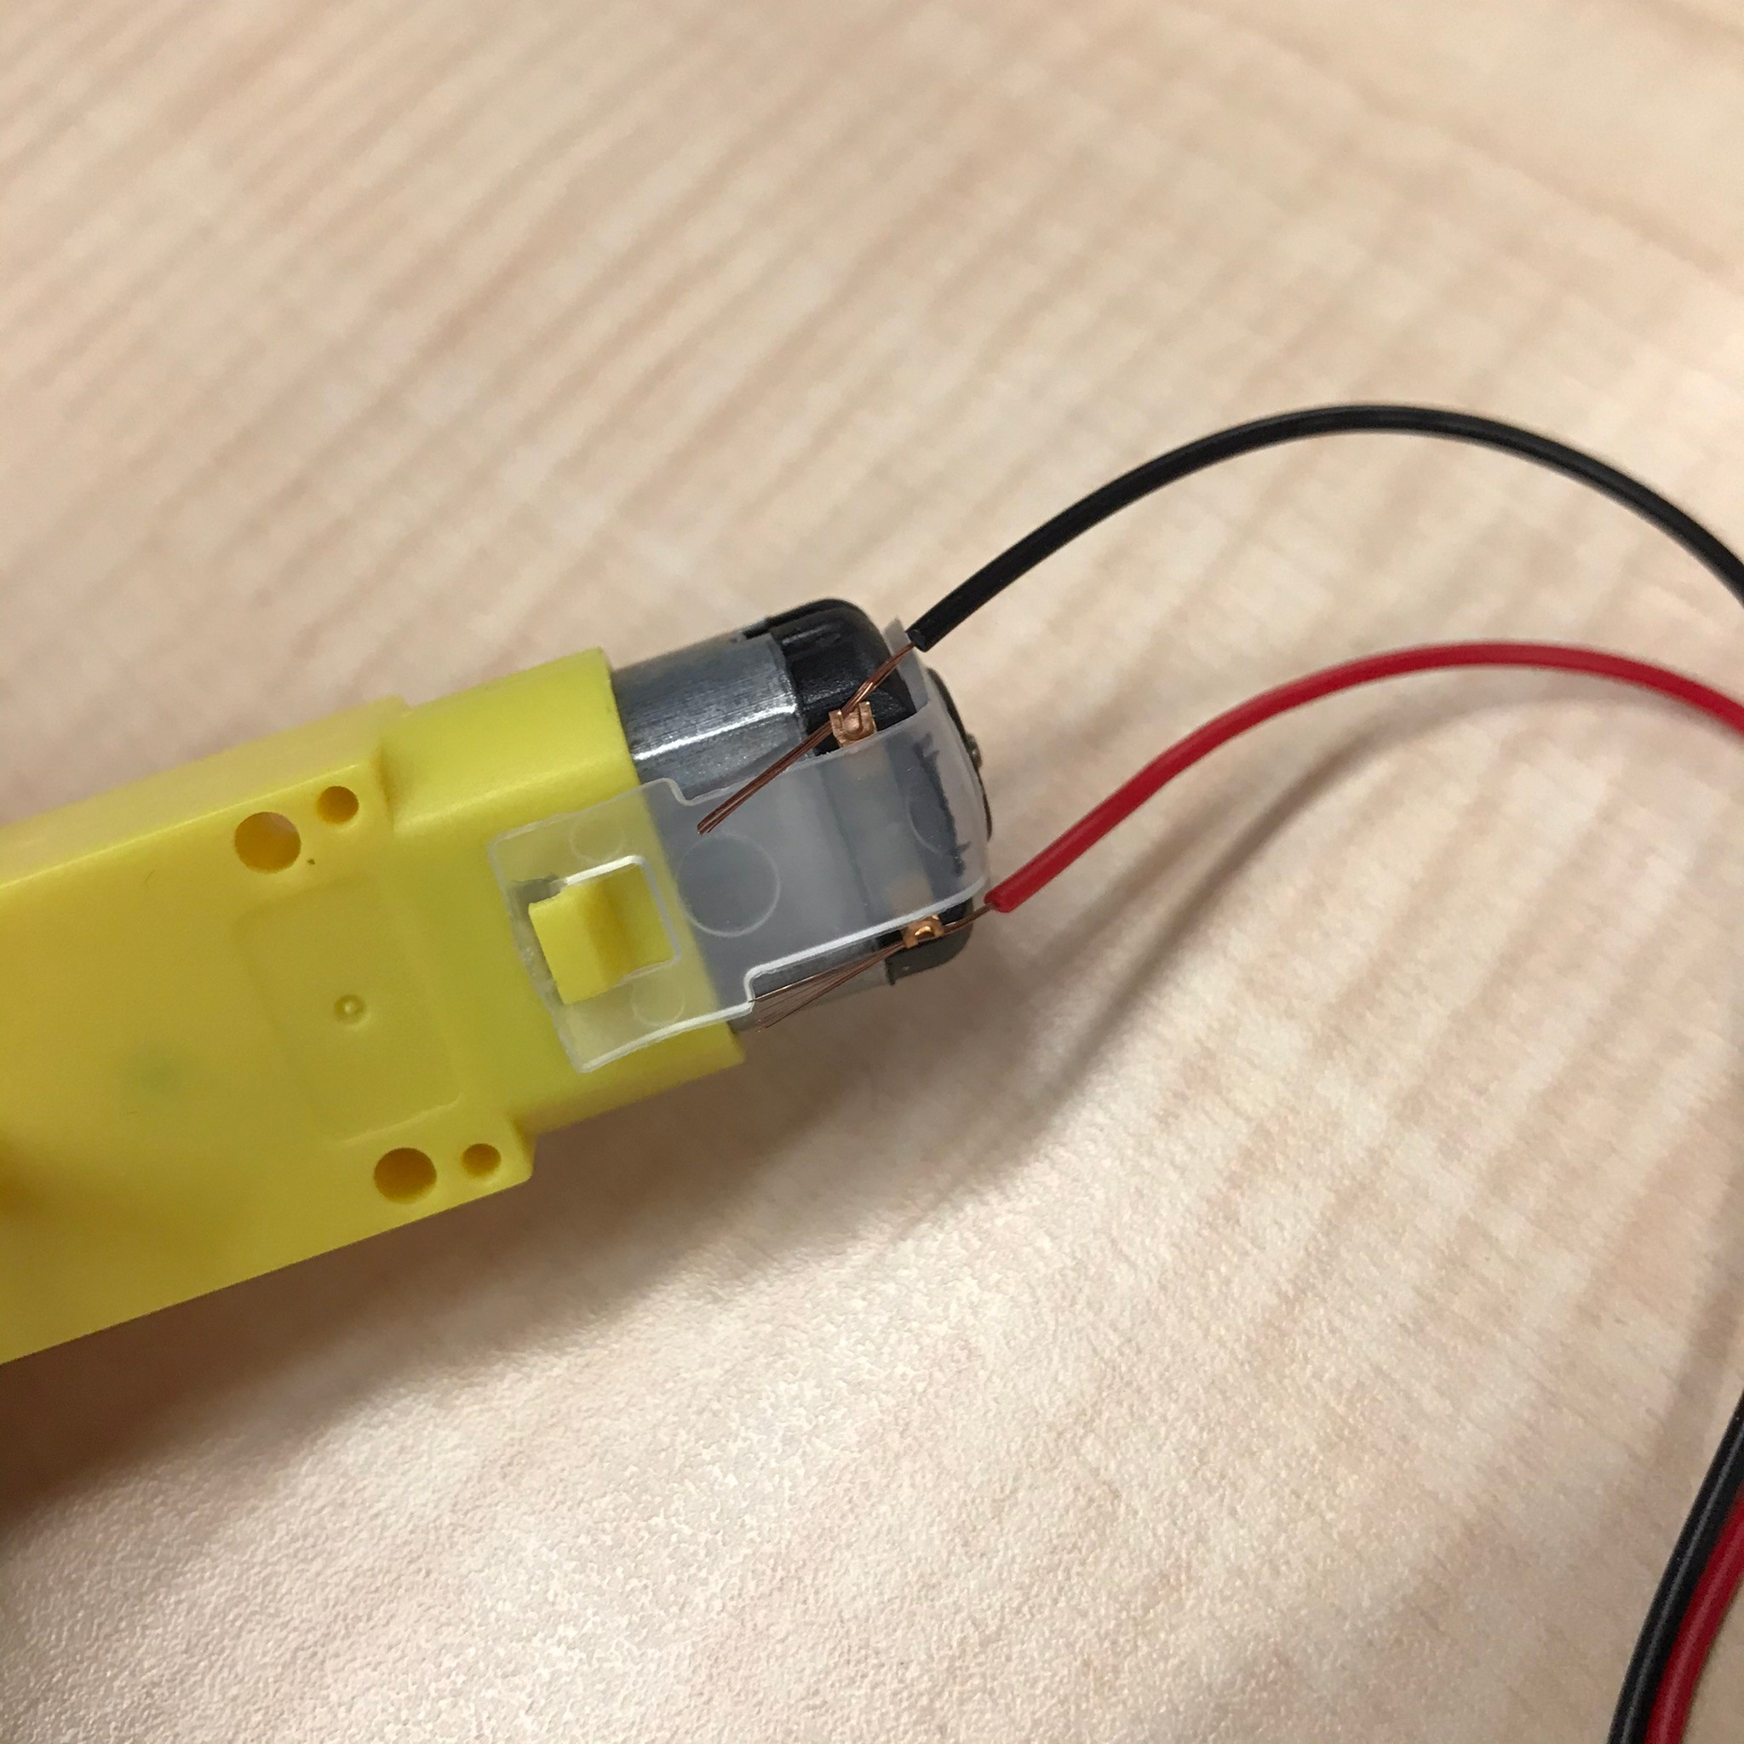
STEP 2
將馬達與電池盒組裝在一起
使用5號電池測試

Slide 4
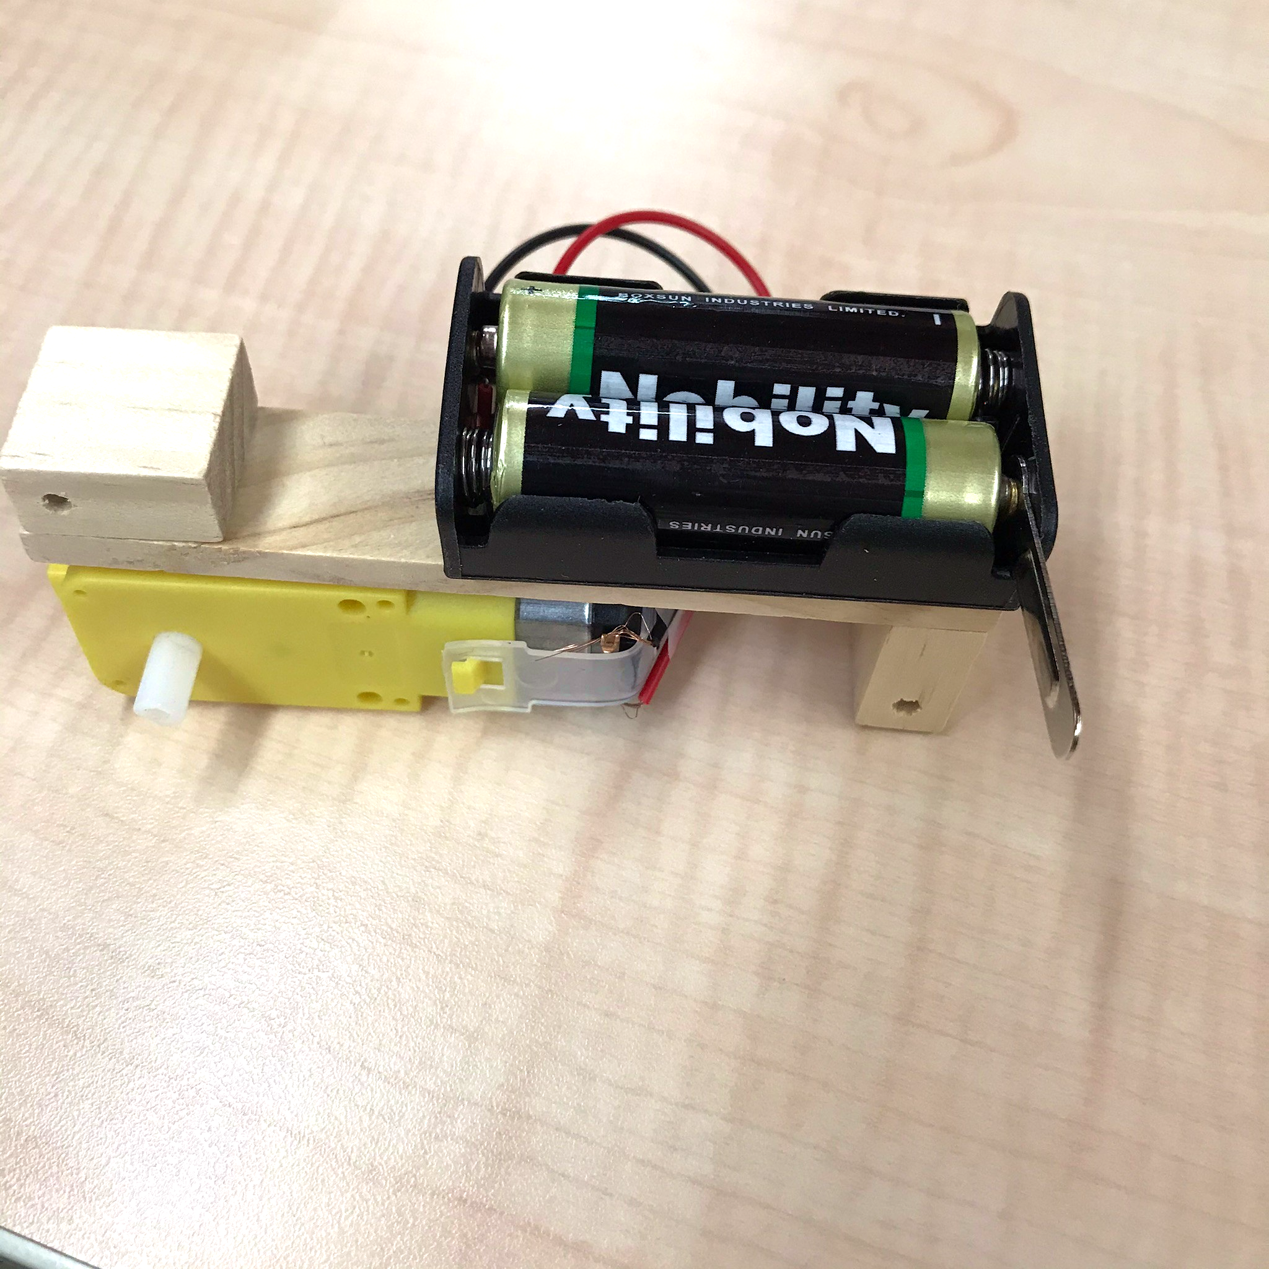
STEP 3
使用雙面膠將前面黏好的木塊與組裝好的電池盒、馬達黏起來

Slide 5
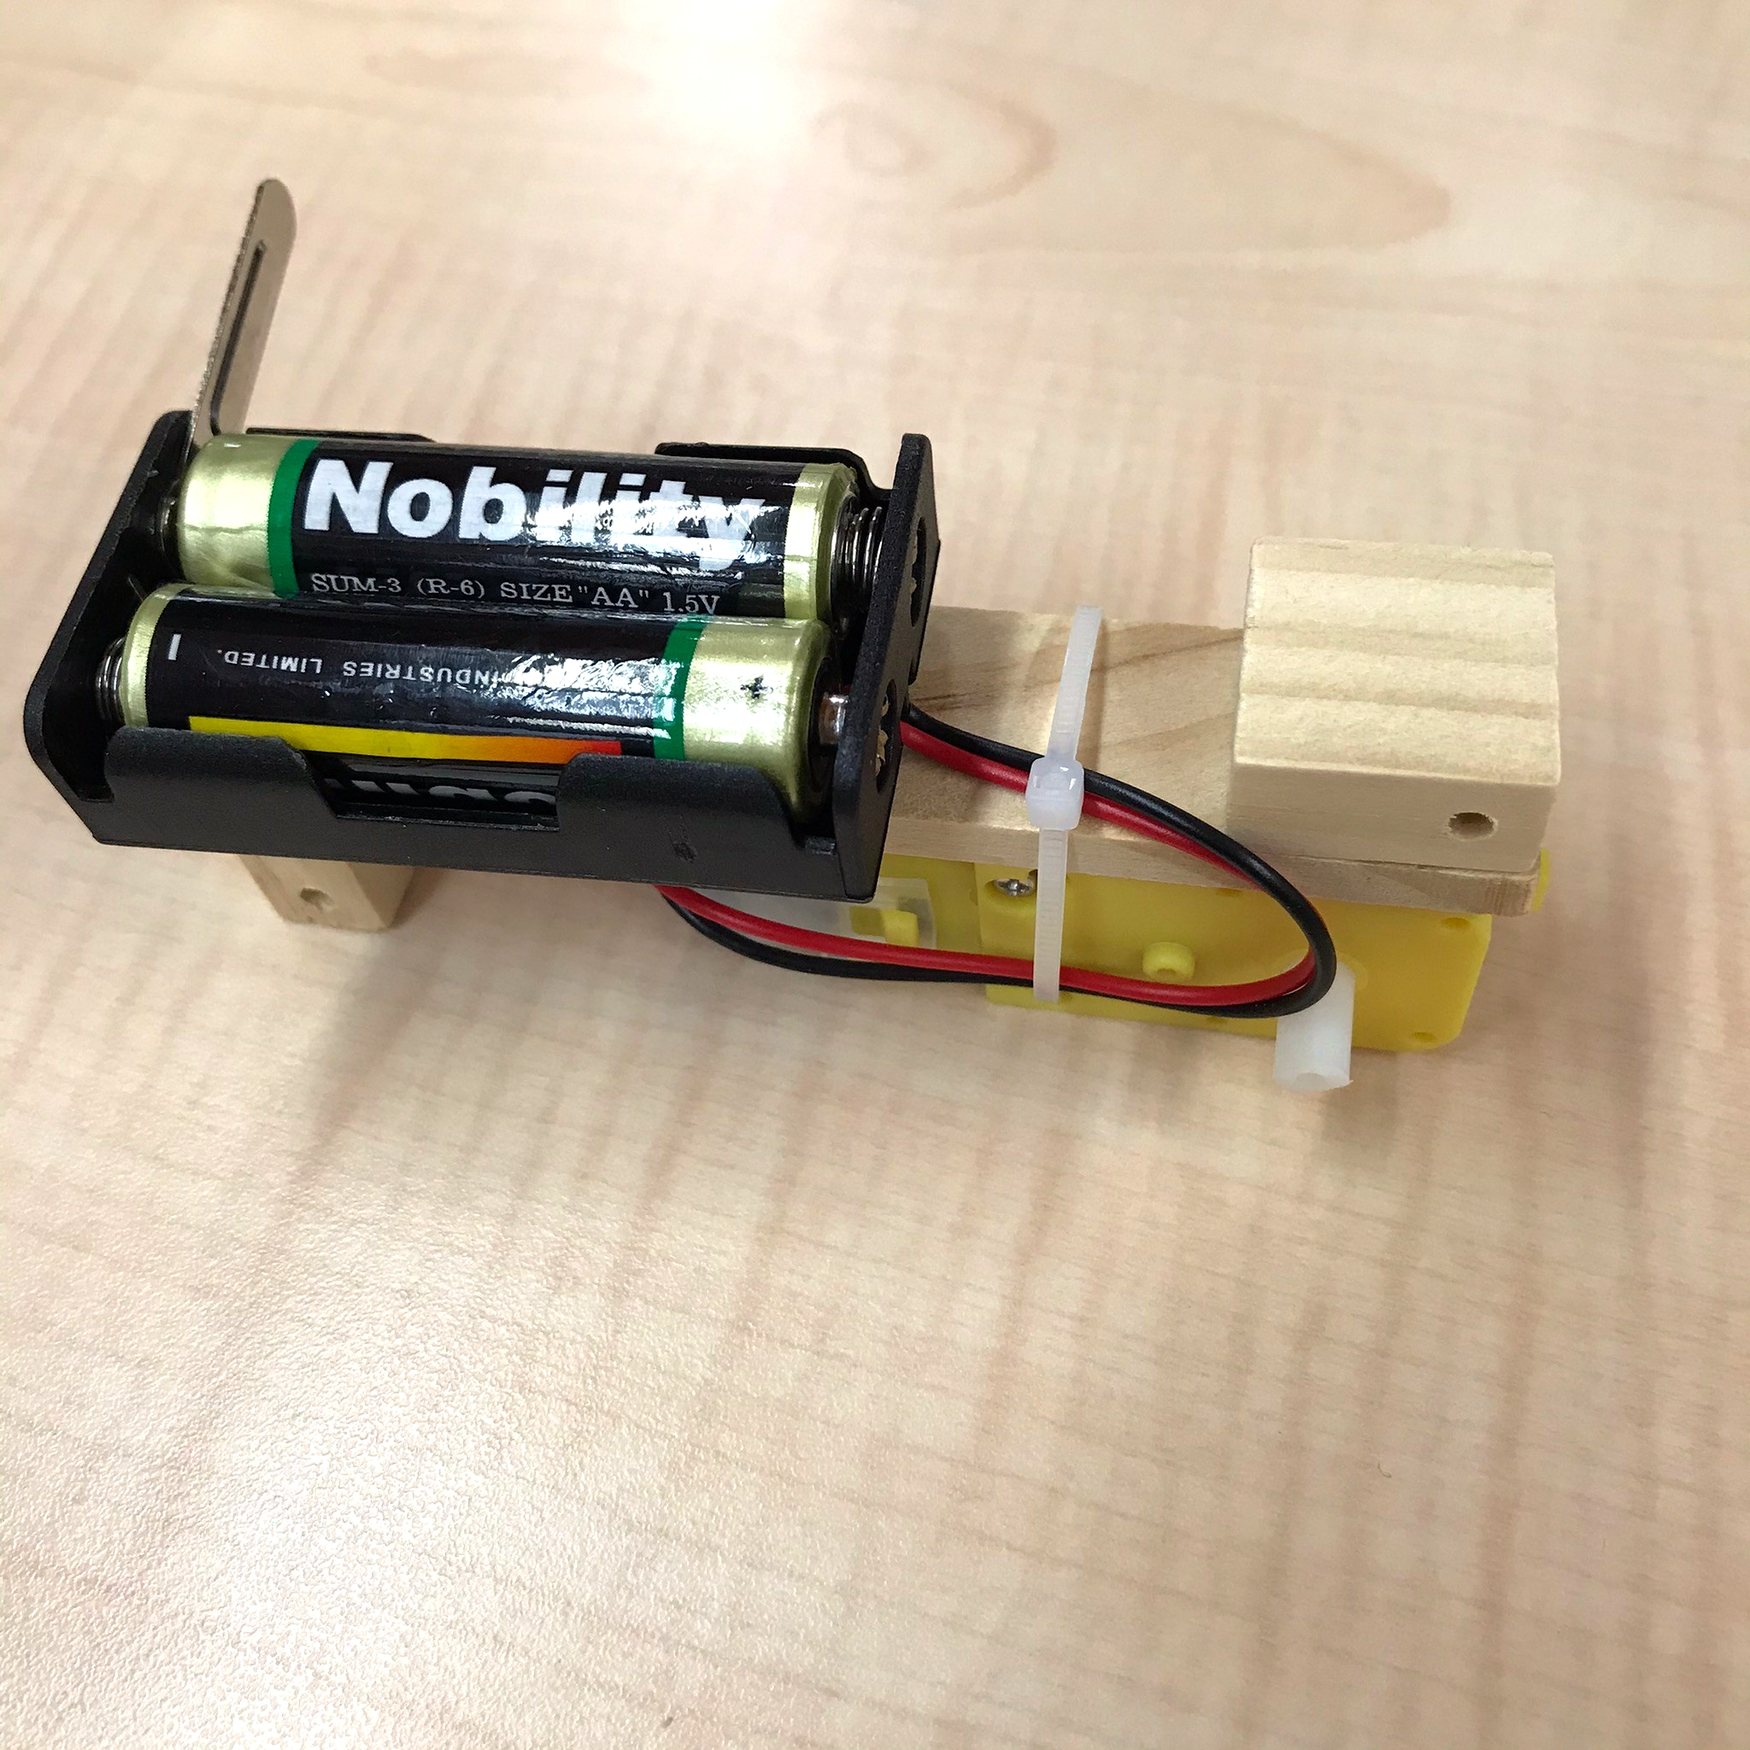
STEP 4
使用扎帶固定馬達與木塊
扎帶只要穿進去使用就沒辦法再打開來囉！

Slide 6
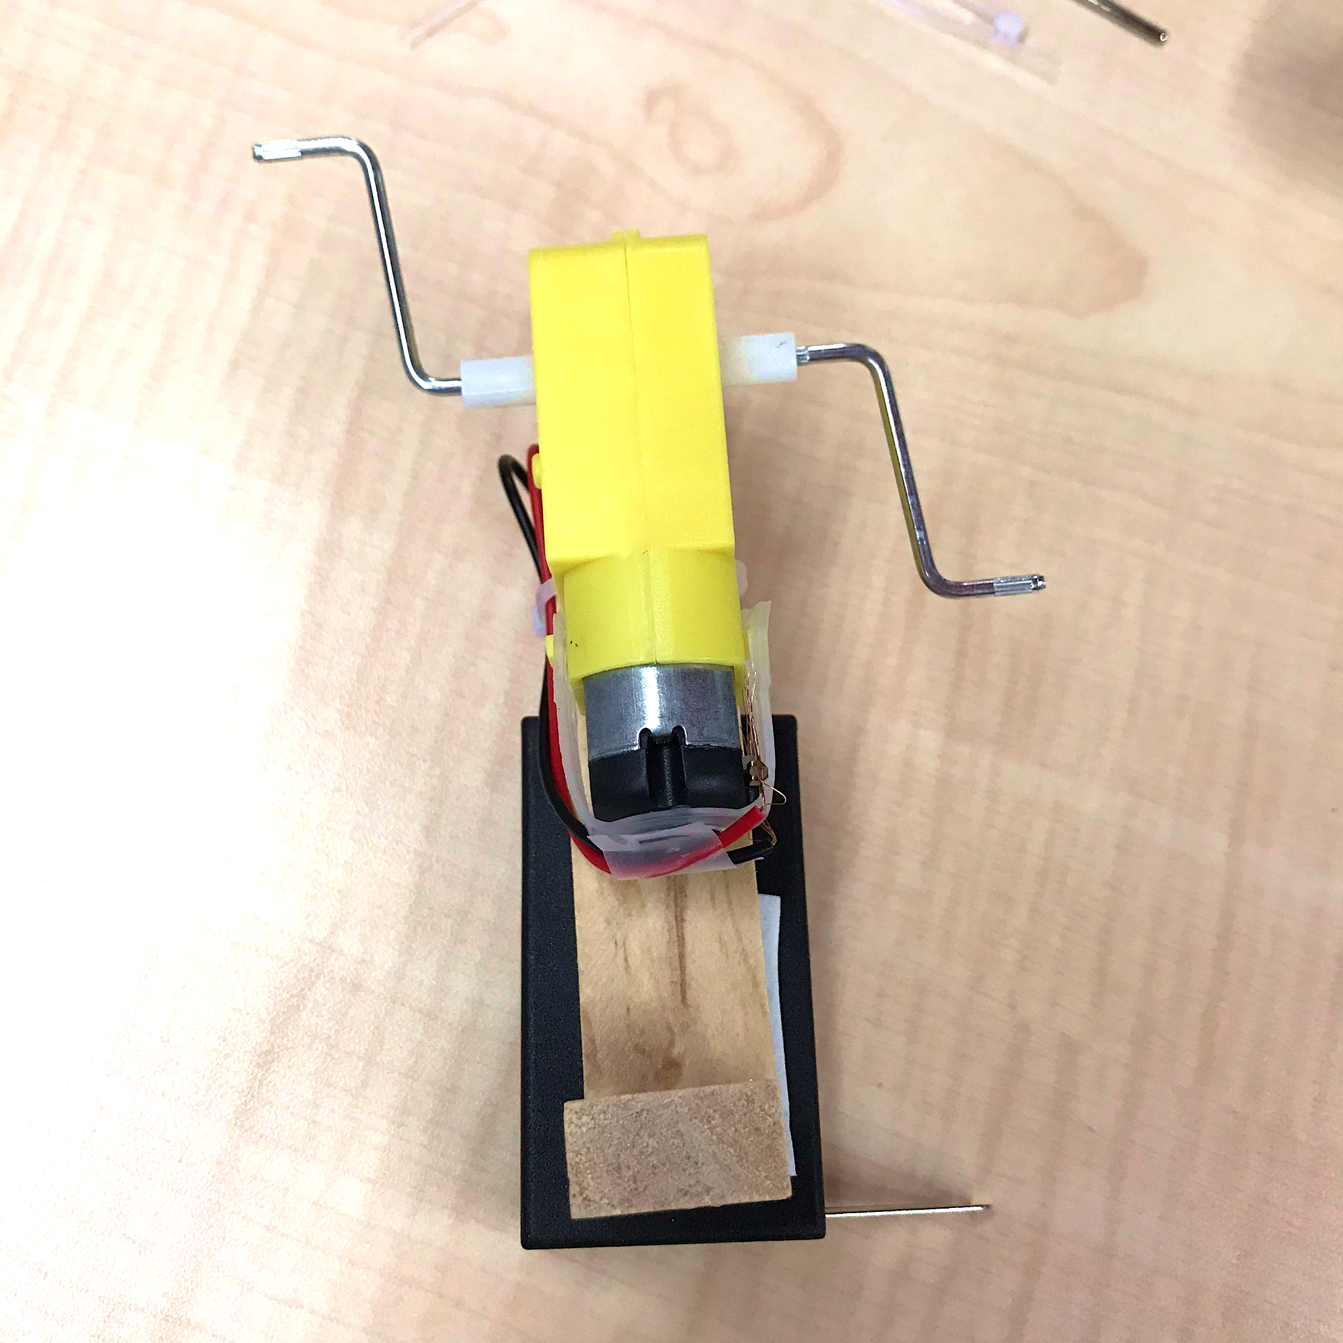
STEP 5
裝上前臂
有些洞比較小要大力一點哦！

Slide 7
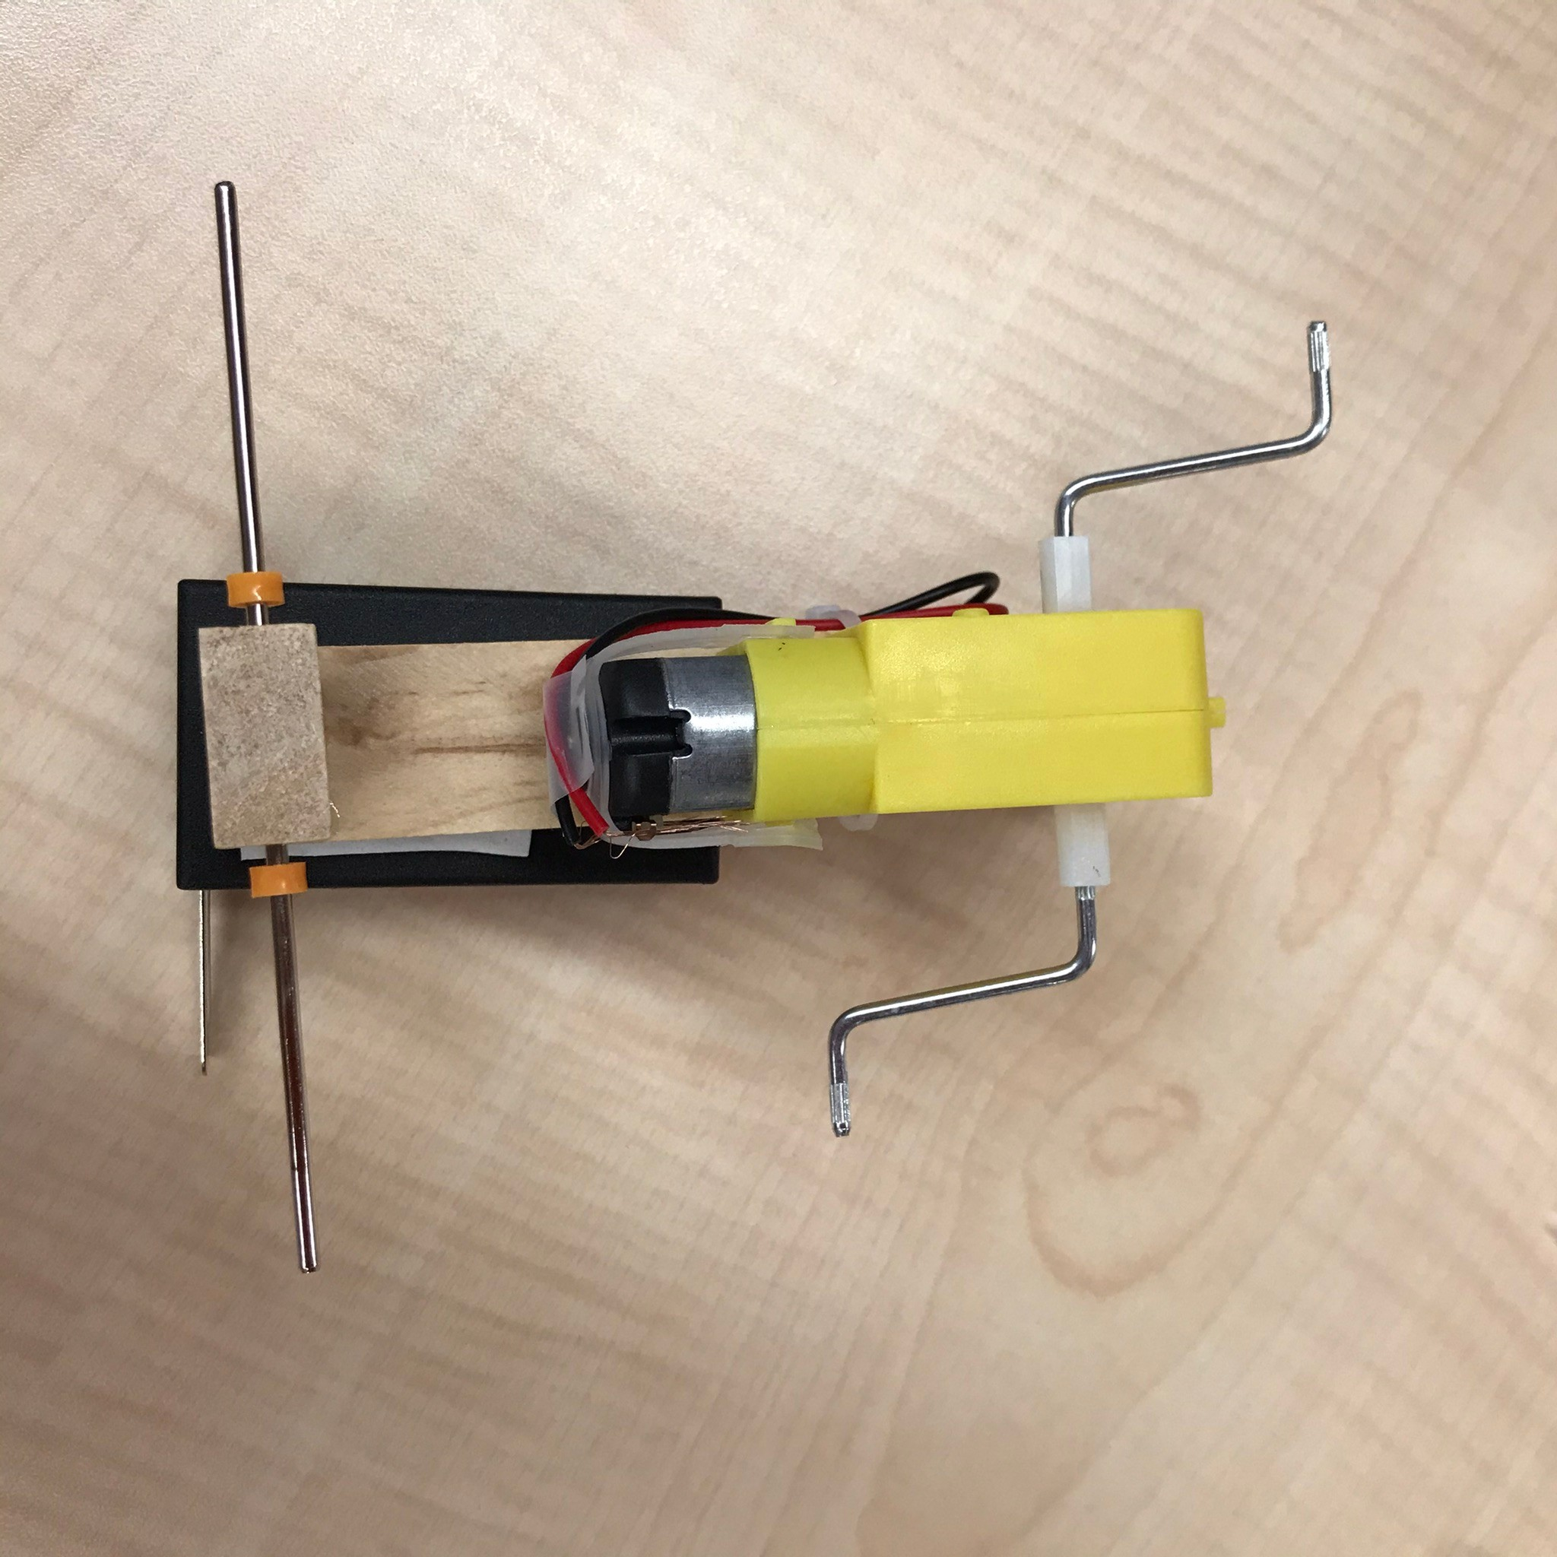
STEP 6
加入輪軸
套上軸套
軸套跟木塊中間要留一點點縫隙哦！

Slide 8
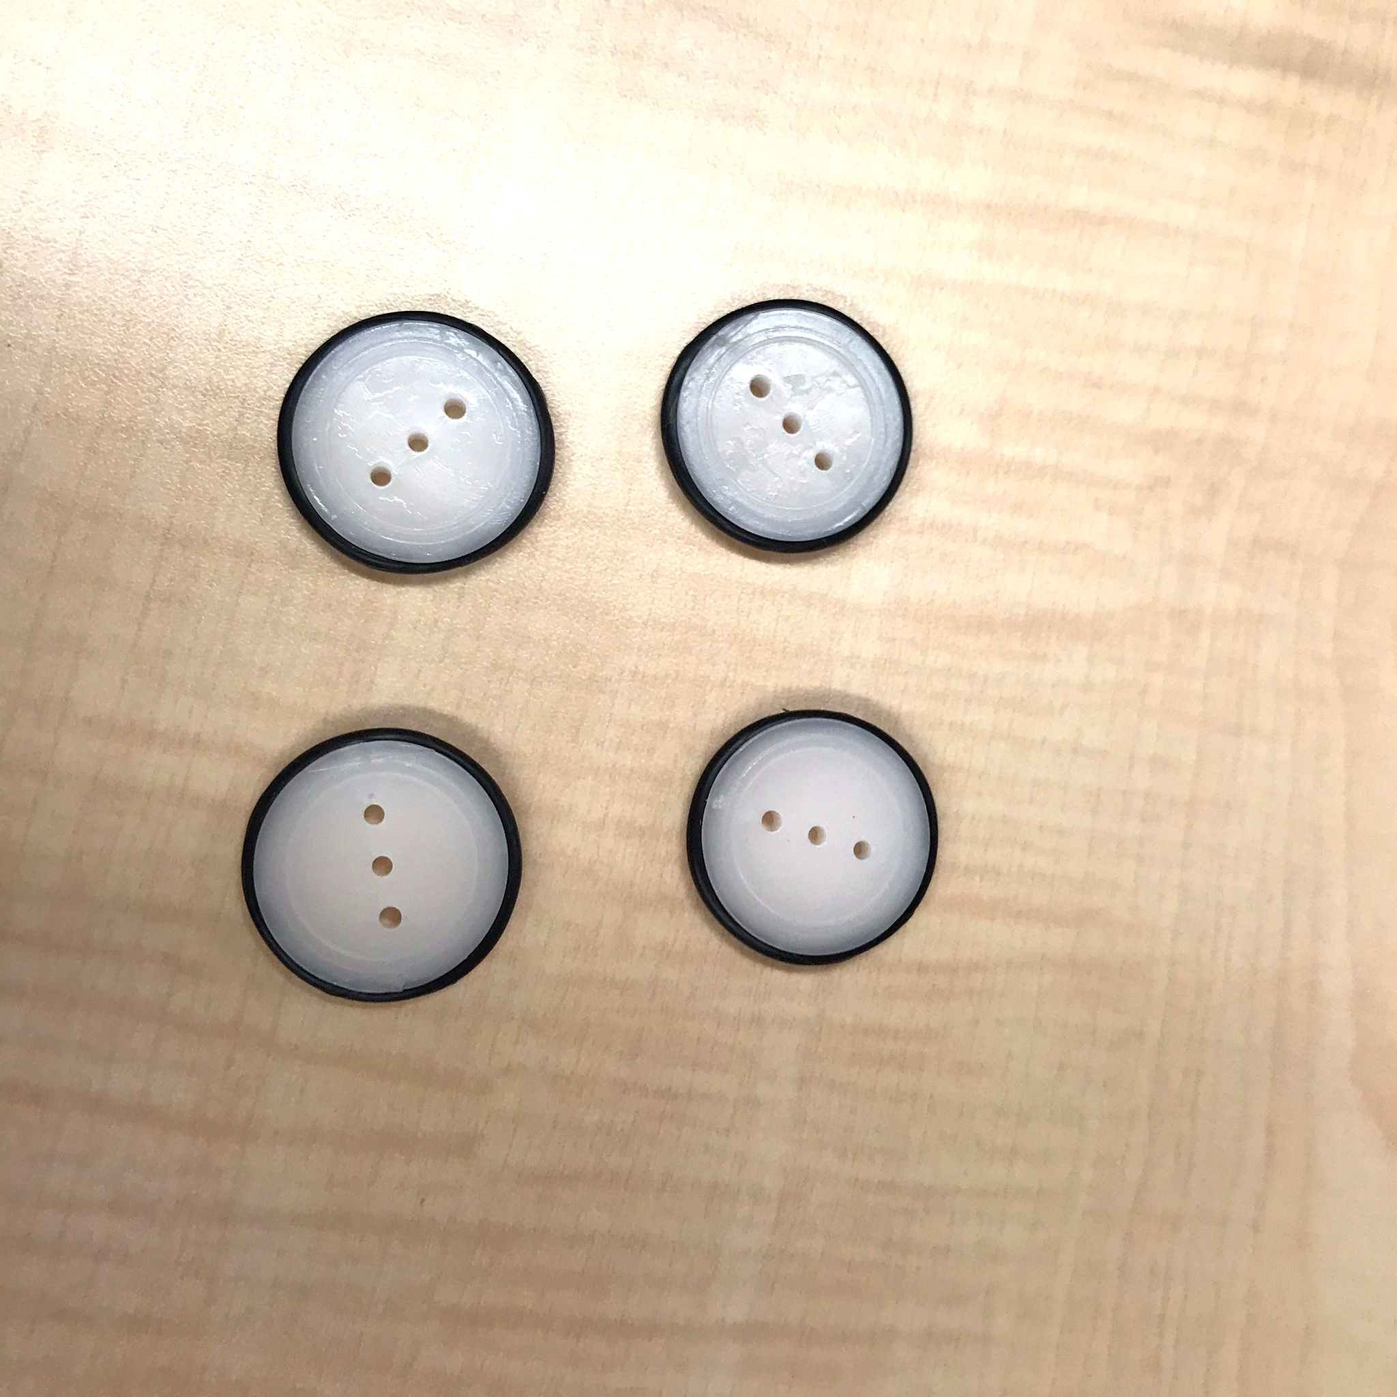
STEP 7
將輪子分別套上橡膠圈

Slide 9
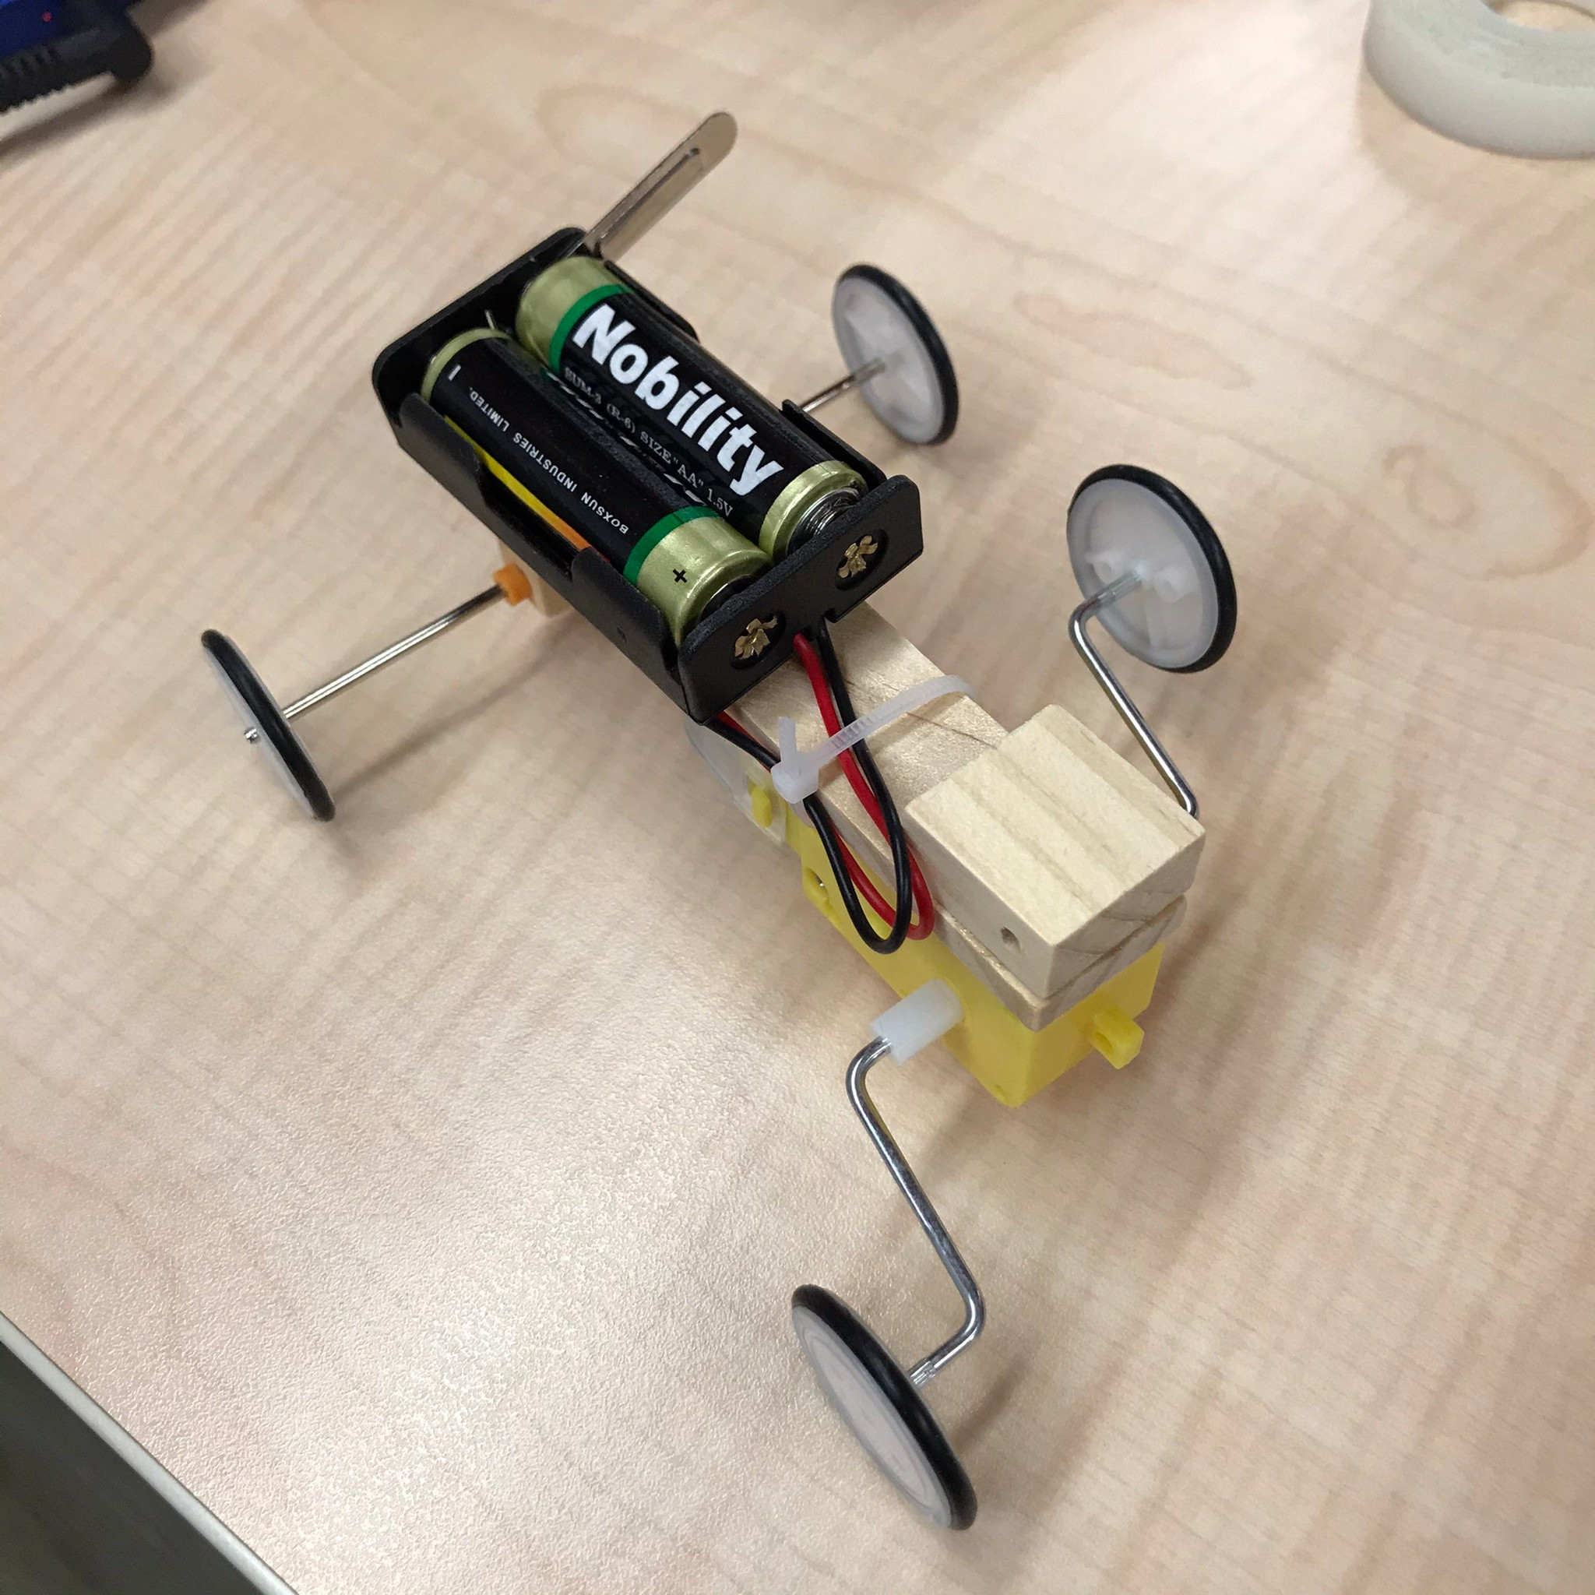
STEP 8
把套好橡膠圈的輪子與前面完成的部分組裝在一起

Slide 10
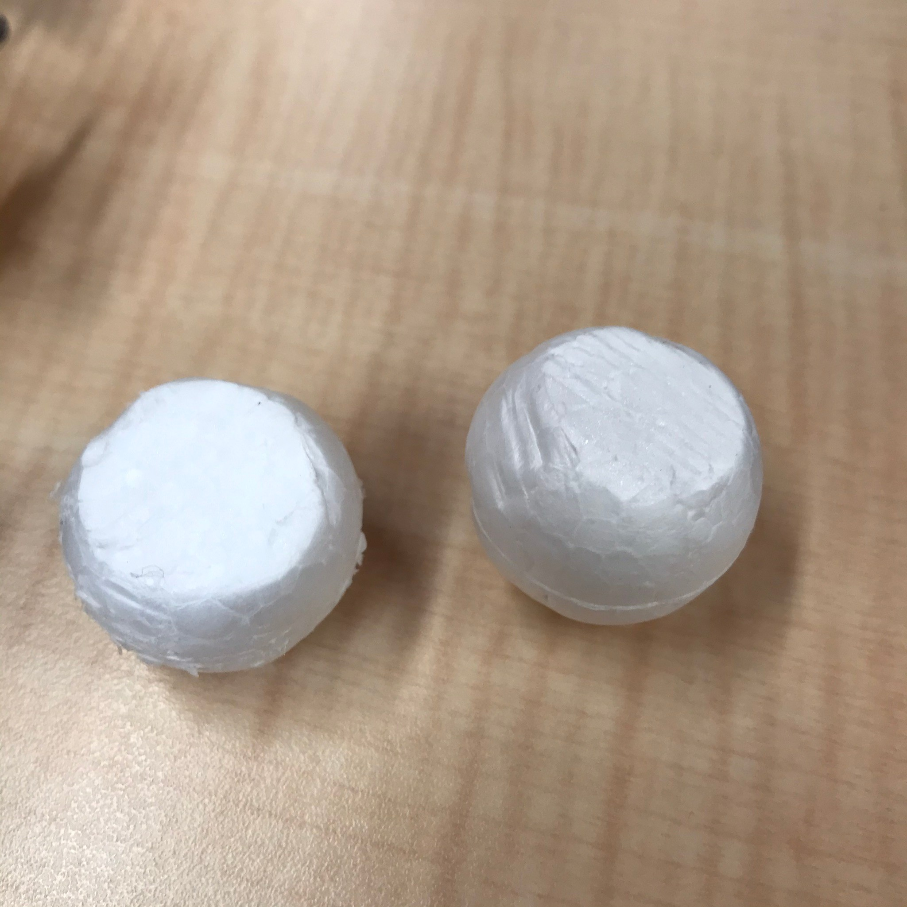
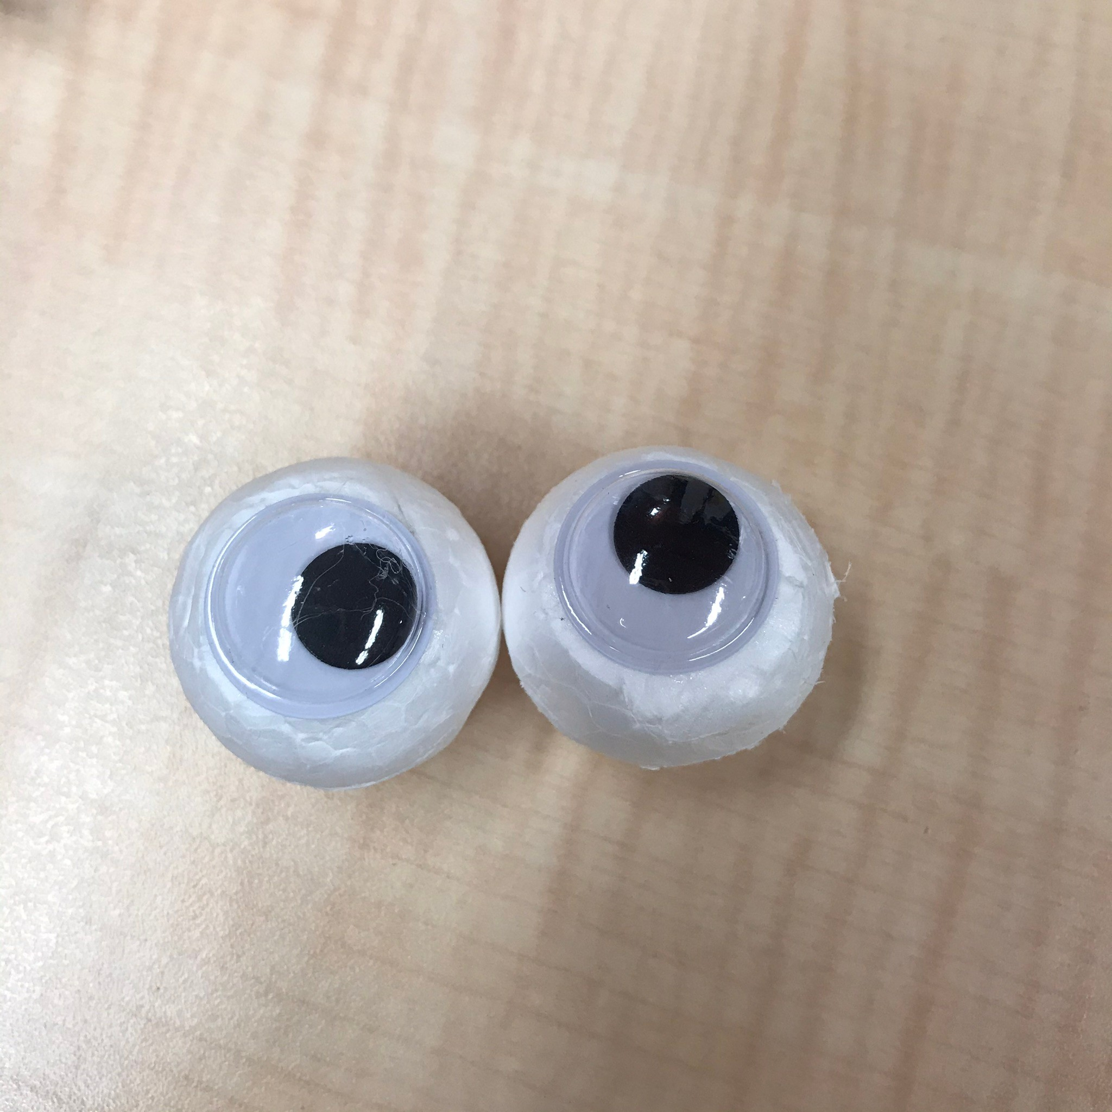
STEP 9
將保麗龍球割出一個小平面
將眼珠黏在保麗龍球上

Slide 11
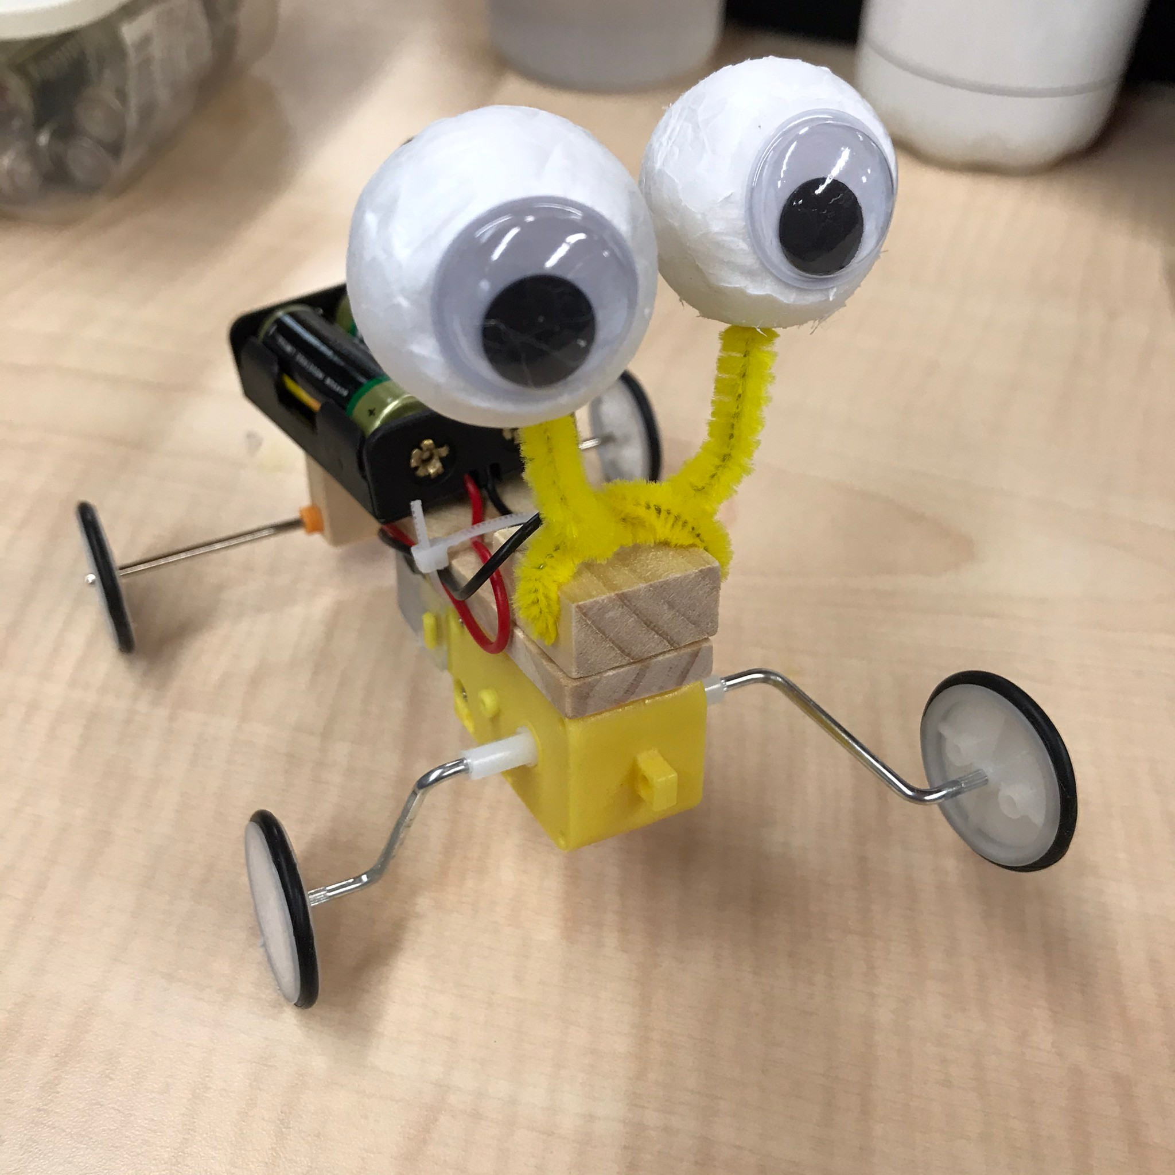
STEP 10
將毛根穿過木塊的小洞綁好固定住
把毛根穿進黏好的眼睛裡
（毛根太長可以剪短）

Slide 12

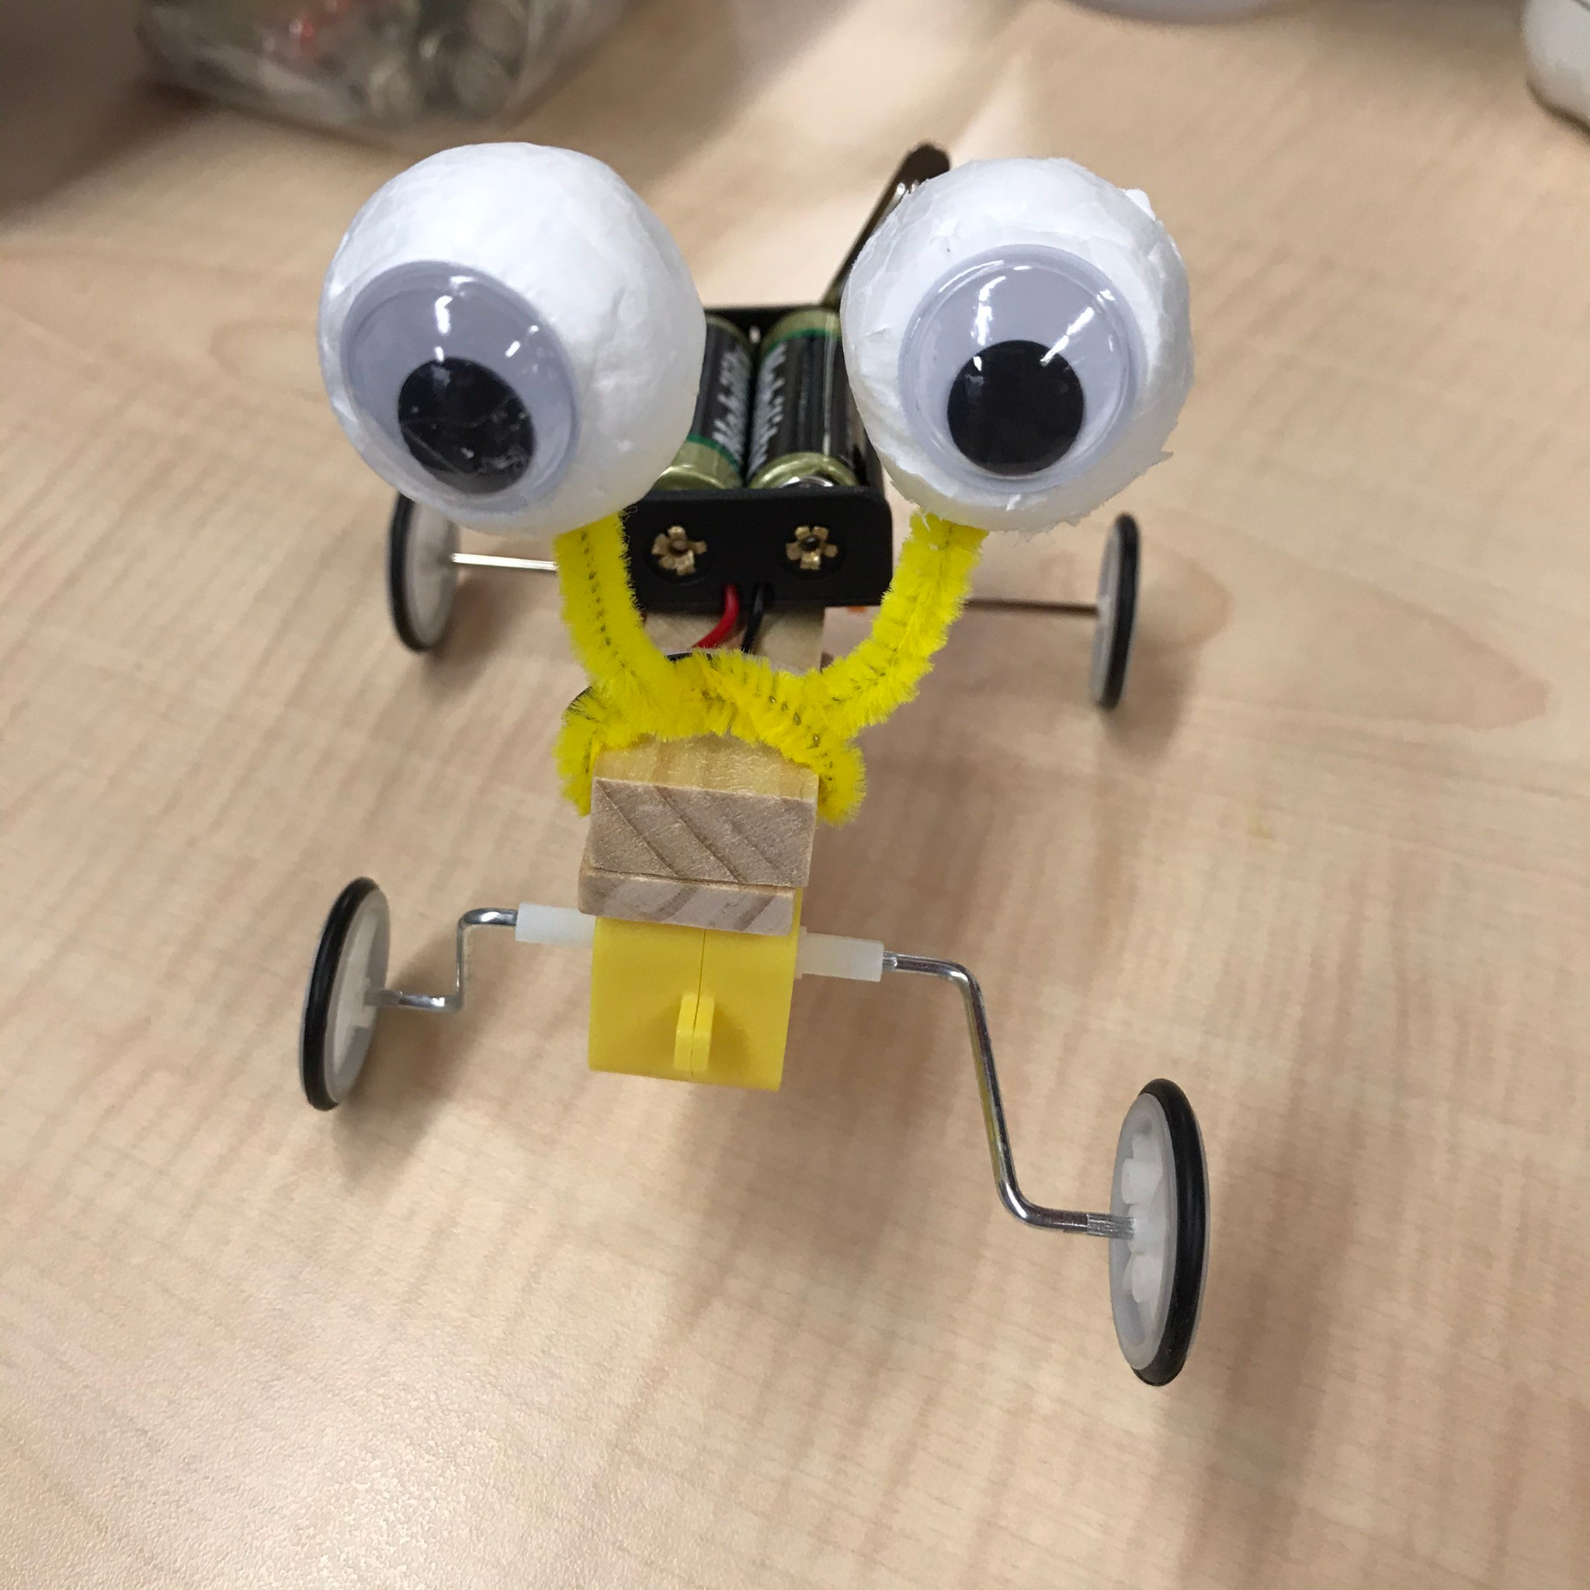
STEP 11
爬蟲機器人
完成啦～

